Slide 1
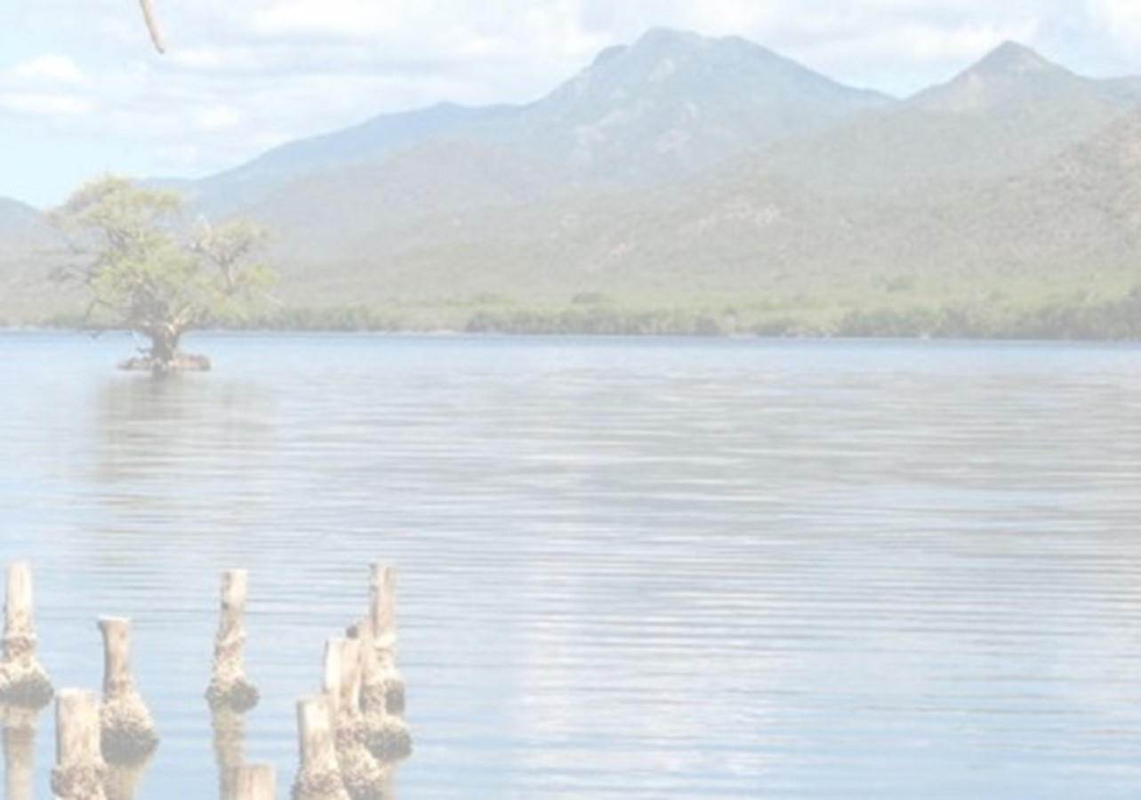
La propuesta COI/MAB: antecedentes, contexto y justificación
Céline Tiffay, Programme and project assistant, Tsunami Unit

Slide 2
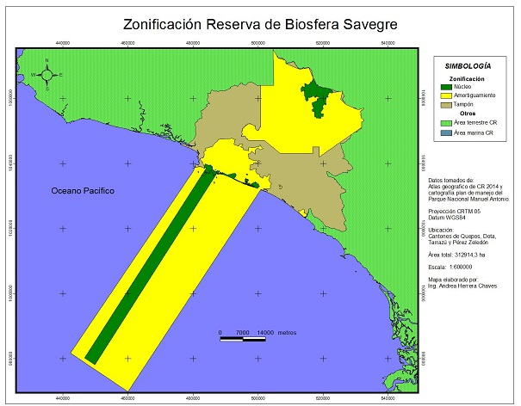
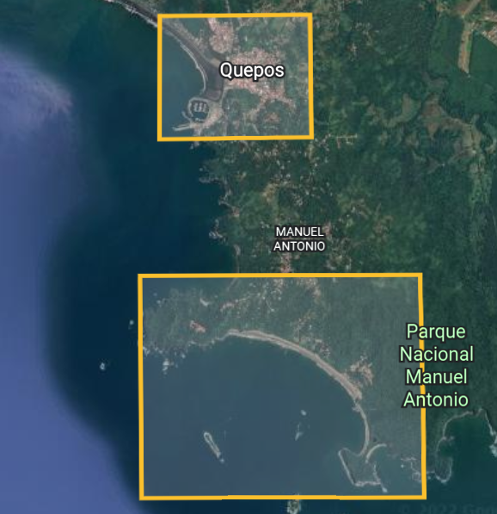
Proyecto piloto en la Reserva de la Biosfera de Savegre
Reserva de biosfera Savegre
Quepos
Manuel Antonio
Parque Nacional Manuel Antonio
Peligros costeros
Tsunamis
Inundación por fuertes lluvias
Mareas tormentosas
Centros de población importantes y destinos turísticos populares

Slide 3
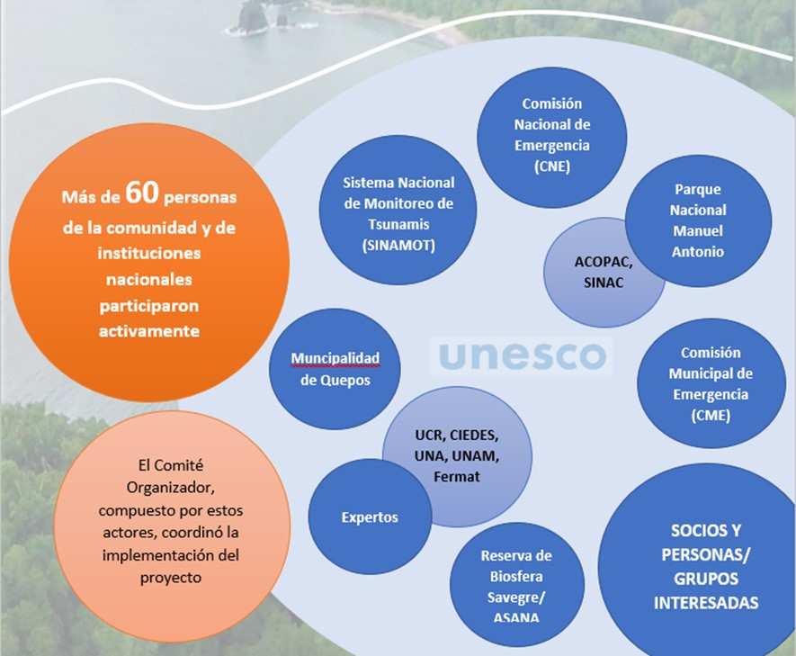
Proyecto piloto en la Reserva de la Biosfera de Savegre
2
Proporcionar directrices, herramientas y lecciones aprendidas para informar la implementación de la preparación ante tsunamis y peligros costeros en las reservas de biosfera de todo el mundo.
Reforzar la gobernanza y mejorar la resiliencia de las reservas de biosfera en zonas insulares y costeras.
3
1
Desarrollo y establecimiento de medidas de preparación contra las inundaciones por riesgo costero en la Reserva de la Biosfera de Savegre.

Slide 4
Proyecto piloto en la Reserva de la Biosfera de Savegre
Resultados concretos

Slide 5
Principales retos de la Iniciativa Conjunta COI/MAB
Las inundaciones por riesgos costeros aumentarán en todo el mundo debido al cambio climático.
Las reservas de la biosfera están expuestas a riesgos naturales, y esto incluye los riesgos o amenazas costeras.
La subida del nivel del mar es una de las principales causas del aumento de los peligros costeros, pero no la única (frecuencia e intensidad de los fenómenos meteorológicos extremos).
Los peligros costeros tener un impacto desproporcionado en las naciones en desarrollo e insulares
Los planes de RRD no abordan suficientemente la amenaza de los riesgos y peligros costeros en las reservas de biosfera.
La destrucción de los ecosistemas costeros aumenta la probabilidad de que se produzcan graves daños y riesgos durante los fenómenos costeros peligrosos
Las soluciones basadas en la naturaleza son herramientas para mitigar el impacto de los peligros costeros, pero están poco utilizadas.
84%
of Biosphere Reserves consider natural hazards an important issue
94%
of Biosphere Reserves are exposed to natural hazards
Los vínculos entre las comunidades y las partes interesadas del MAB y de la gestión de emergencias suelen ser débiles y deben reforzarse.

Slide 6
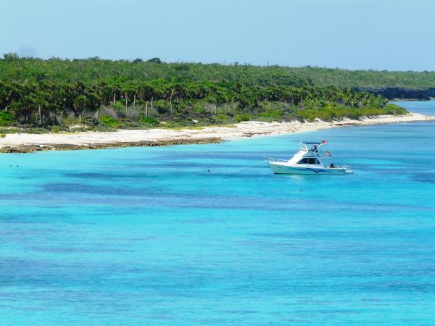
Elementos clave del proyecto propuesto
Basado en la participación de la comunidad
Amenazas múltiples
Enfoque descentralizado
Enfoque MSP y soluciones basadas en la naturaleza
Basado en la ciencia
Multi sectorial

Slide 7
Marco de resultados del proyecto
OBJECTIVO
Fortalecer la resiliencia al cambio climático en las Reservas de Biosfera costeras e insulares al desarrollar la preparación para los peligros costeros y mejorar la gestión, la gobernanza y las políticas de los océanos.
IMPACTO
Reducir el riesgo, aumentar la seguridad y mejorar la resiliencia de las comunidades costeras vulnerables al riesgo creciente de inundación por peligros costeros debido al cambio climático, y proteger y aprovechar los ecosistemas únicos de las Reservas de Biosfera. así como sus actividades socioeconómicas locales.
COPMPONENTES
4. Cuantificar y desarrollar indicadores de seguimiento de los impactos del cambio climático y los peligros costeros en los servicios ecosistémicos y las actividades socioeconómicas locales
1. Fortalecimiento de la capacidad nacional para medir y monitorear los impactos del cambio climático en las amenazas costeras y el cambio climático.
2. Desarrollar y establecer medidas locales para la preparación ante amenazas múltiples contra inundaciones por amenazas costeras en las Reservas de Biosfera seleccionadas.
5. Fortalecer la gobernanza y las políticas oceánicas para mejorar la resiliencia climática de Reservas de Biosfera seleccionadas.
3. Fortalecer los sistemas de alerta temprana a nivel local, nacional y regional para países seleccionados
6. Reforzar la comunicación y la colaboración entre las Reservas de Biosfera costeras e insulares para aprovechar el aprendizaje y las experiencias y apoyar la expansión del enfoque COI/MAB.

Slide 8
¡Muchas gracias!
Contacts:
Bernardo Aliaga, Head of the Tsunami Unit, b.aliaga@unesco.org
Celine Tiffay, Programme and project assistant, Tsunami Unit, c.tiffay@unesco.org

